Slide 1
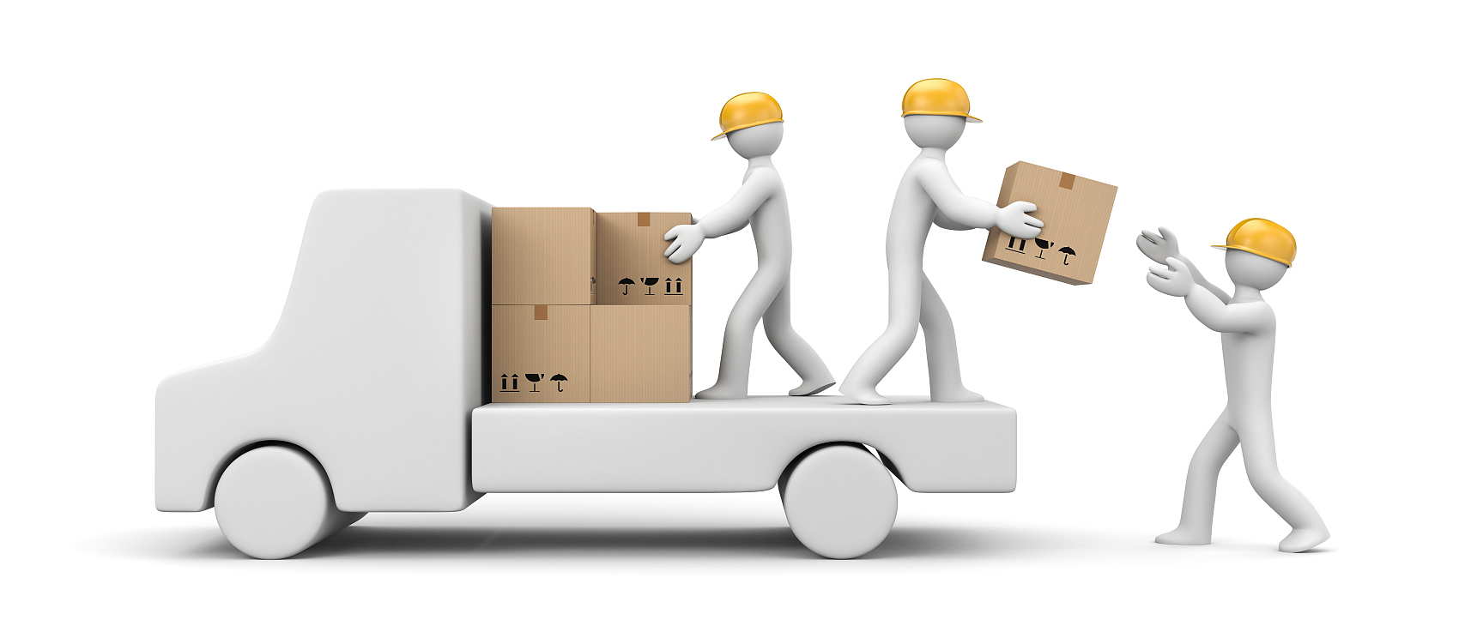
人工搬运培训
博富特咨询
全面
专业
实用

Slide 2


关于博富特
博富特培训已拥有专业且强大的培训师团队-旗下培训师都拥有丰富的国际大公司生产一线及管理岗位工作经验，接受过系统的培训师培训、训练及能力评估，能够开发并讲授从高层管理到基层安全技术、技能培训等一系列课程。
我们致力于为客户提供高品质且实用性强的培训服务，为企业提供有效且针对性强的定制性培训服务，满足不同行业、不同人群的培训需求。
博富特认为：一个好的培训课程起始于一个好的设计,课程设计注重培训目的、培训对象、逻辑关系、各章节具体产出和培训方法应用等关键问题。

Slide 3
目录
人工搬运 第3～16页
  可能的损伤 第3～7页
  控制措施 第8～16页
Notes:
先简单介绍一下该课程的内容，一：人工搬运，这又包括了人工搬运可能造成的伤害和如何控制这种伤害。 二、是讲个人防护用品的使用，不仅仅是人工搬运，其他的工作活动中，如何使用个人防护用品。

Slide 4
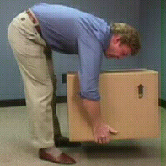
什么是人工搬运
人工搬运是指通过人力搬运东西
人工搬运，不只是把一个物体抬起，还包括人员在用力时的任何活动，包括以下一些活动：
  推
  拉
  拿
  放
  保持等
Notes:
先来讲讲什么是人工搬运。人工搬运就是通过人力搬运物体。人工搬运不是一个动作，而是一个过程。它包括了推、拉、拿、放、保持等一系列的动作。

Slide 5
人工搬运可能造成的损伤
人工搬运可能造成的损伤：肌肉扭伤或拉伤，颈或背的损伤，跌倒或滑倒，割伤、擦伤或骨折，重复性劳损。
其中，背部损伤占所有工作损伤的20％，以及人工搬运损伤的60％。
Notes:
那么，人工搬运可能会造成什么伤害呢？一般来说，。。。。。，其中，。。。。。

Slide 6
测试你的人工搬运知识 （1）
1.在你移动物体之前进行检查 正确 错误
2.当你把东西送达后，可以把它扔下去 正确 错误
3.当重物太高而挡住你的视线时，可以从旁边看 正确 错误
4.当你搬运重物时，尽量使它靠近你的身体 正确 错误
5. 培训后，回到你自己原来的操作方法 正确 错误
正确
错误
错误
正确
错误
Notes:
接下来，我们来看看你对人工搬运的认识，第一个，

Slide 7
测试你的人工搬运知识（2）
6. 在搬运重物时考虑身体是否合适和健康 正确 错误
7. 当团队工作时，应有一个人指挥 正确 错误
8. 穿合适的衣服以防止受伤 正确 错误
9. 如果用车搬运，身体应适当的倾斜 正确 错误
10. 举重物时弯曲而不是膝盖 正确 错误
正确
正确
正确
正确
错误

Slide 8
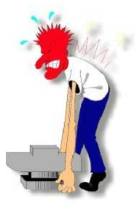
人工搬运过程－－评估
搬运之前，请先确认是否有以下风险
  需要过分用力－拉伤或扭伤
  是否有坠落－－骨折
  是否有尖锐粗糙的表面－－割伤
  需要过度用力抬起－－疝气
Notes:
好，接下来，我们就具体讲讲人工搬运的过程。第一步，评估，就是在搬运之前。。。

Slide 9

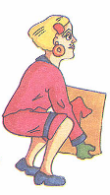


如何抬起物体
靠近物体
蹲下
抓紧物体
用腿部力量抬起物体举
拿起物体并靠近身体
Notes:
接下来开始正式搬运了，靠近物体。。。。。。

Slide 10
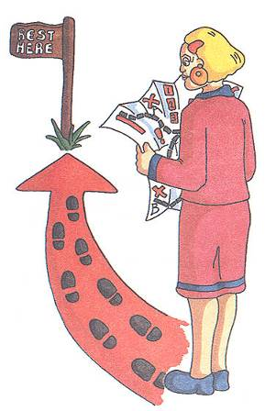
运送
下列步骤为安全搬运物品的准备工作的一部分
  计划你的行进路线
  清除区域的所有危险和障碍。
  知道该如何放下物体
  防滑安全鞋、宽松的工作服－－有利于移动
Notes:
第二步，运送。在搬运之前，也需要做一些事先的准备，如。。。。

Slide 11
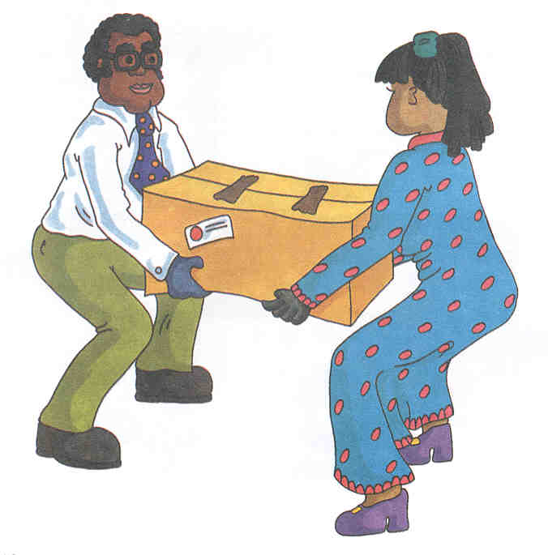

人工搬运要点
如果参与搬运的人员超过一名，应由一名人员负责并协助团队工作。
搬运货物时保持良好的视线非常关键。
Notes:
接下来，我们介绍一下人工搬运的要点：1 如果参与搬运的。。。。，二、保持良好的视线，防止碰撞、摔交。。。

Slide 12
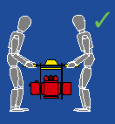
如何预防、减少人工搬运风险
避免抬起重物时，弯曲和扭曲躯干
使用手推车
使用起重机械设备
在提起前，先抬动重物的一个角以测试重量
如果太重，找人帮忙
Notes:
既然人工搬运在我们工作中不可避免，那么，我们又什么办法可以预防和减少这种风险呢？以下，是我们给出的建议。1。。。。。。

Slide 13
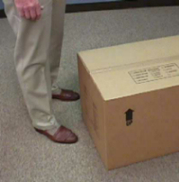
如何预防、减少人工搬运风险
选择其他适当的工具
小心搬运
经常停一下

Slide 14
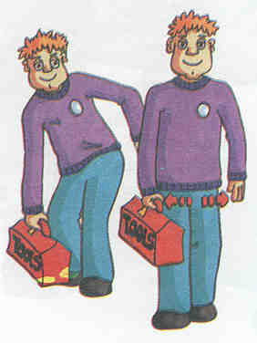
一些特殊的搬运之一－－一只手抬重物
支撑你的身体
屈膝去拿物体
抓牢物体
用腿部力量提升
保持肩膀水平－－换手
如可能，分开重物
Notes:
一些特殊的搬运，如一只手太重物，在这种状态下，你需要注意。。。。

Slide 15
一些特殊的搬运之二－－团队搬运
找身高体形相同的人一起工作
选择一人发号令
一起起身抬起重物
移动要平稳协调
Notes:
团队搬运，就要注意。。。。

Slide 16
抬物和运送的行为规范
是否可以避免用人工搬运？
估计工作量
检查货物重量、重心和稳定性
如果太重，寻求帮助
安排一条没有跌倒或者滑倒危险的路线
寻找机会休息和恢复
了解在哪里卸载货物
Notes:
最后，我们来回顾以下人工搬运的要点：首先，我们考虑是否避免人工搬运。。。。。。

Slide 17
抬物和运送的行为规范
牢记！
抓紧抬起，平衡姿势，用腿使劲
  靠近货物站立，脚与肩平，一只脚在另一只脚稍前方
  弯曲膝盖而不是你的背。保持背部尽可能笔直，脚后跟接触地板。
如果存在疑问，请寻求帮助！
  用你的腿和大腿肌肉抬起重物，而不要用你的背或者肚子。抬头，站直腿抬起物品。缓慢进行。
  平稳上移和前移。将货物靠近你身体的中心。
  在抬物和运送时不要扭或者弯曲你的脊椎。
稳定抓住货物
提前决定如何抓起货物
是否需要手套
用双手牢固抓住货物
主要不要卡出你的手指

Slide 18

手工搬运6个基本步骤
靠近要搬运的物体，想一想：估计重量、尺寸以及形状。在您开始前，考虑您自身的体力。确定：
您怎样抬起物体；
您要去哪里去；
您将走的路径；
物体将放在哪里。
将一只脚靠近物体侧面，另一只脚放在物体后，保持双脚舒适地展开并稳固地站着，将物体的重量集中在双脚；
双膝弯曲，用双手的手掌抓起物体，收紧下巴，保持背部伸直；抬起物体的同时估计它的重量，考虑您搬运物体的自身能力。不要试图搬运超过您自身能力的重物。如果物体太重，应寻求帮助，或者使用一辆双轮手推车；
直立地将物体抬起。用您腿部的肌肉而不是背部平稳慢慢地抬起。保持物体紧紧地靠着身体；
抬起物体开始移动。搬运重物时，不要扭动或转动躯体。在确保前方通道无滑倒或跌倒危险时，身体随脚步一起往前移动。上下楼梯要特别当心，缓慢而小心地抬动脚步；
下放物体时非常重要，将物体缓慢地放在桌面。如果要放在地面上，弯曲膝盖，利用腿部和背部肌肉放下物体。物体放好后，放松双手。
特别注意：
  不要试图超过您所能搬运的能力，必要时，多搬运几次；
  不要让搬运的物体挡住您的视线，清楚您所要走的路径；
  不要站在椅子或箱子上去取放在头顶上方的物体。必要时使用梯子。

Slide 19



感谢聆听
资源整合，产品服务
↓↓↓
公司官网 | http://www.bofety.com/
如需进一步沟通
↓↓↓
联系我们 | 15250014332 / 0512-68637852
扫码关注我们
获取第一手安全资讯
微信公众号
抖音

